Slide 1

14 – Restorasi Citra (Bagian 2)
IF4073 Pemrosesan Citra Digital
Oleh: Dr. Ir. Rinaldi, M.T
Program Studi Teknik Informatika
Sekolah Teknik Elektro dan Informatika
Institut Teknologi Bandung
Update 2025

Slide 2
Restorasi citra dalam ranah frekuensi
Restorasi citra dalam ranah frekuensi digunakan untuk mengestimasi citra yang terdistorsi akibat:
- derau periodik
- motion blur

Slide 3
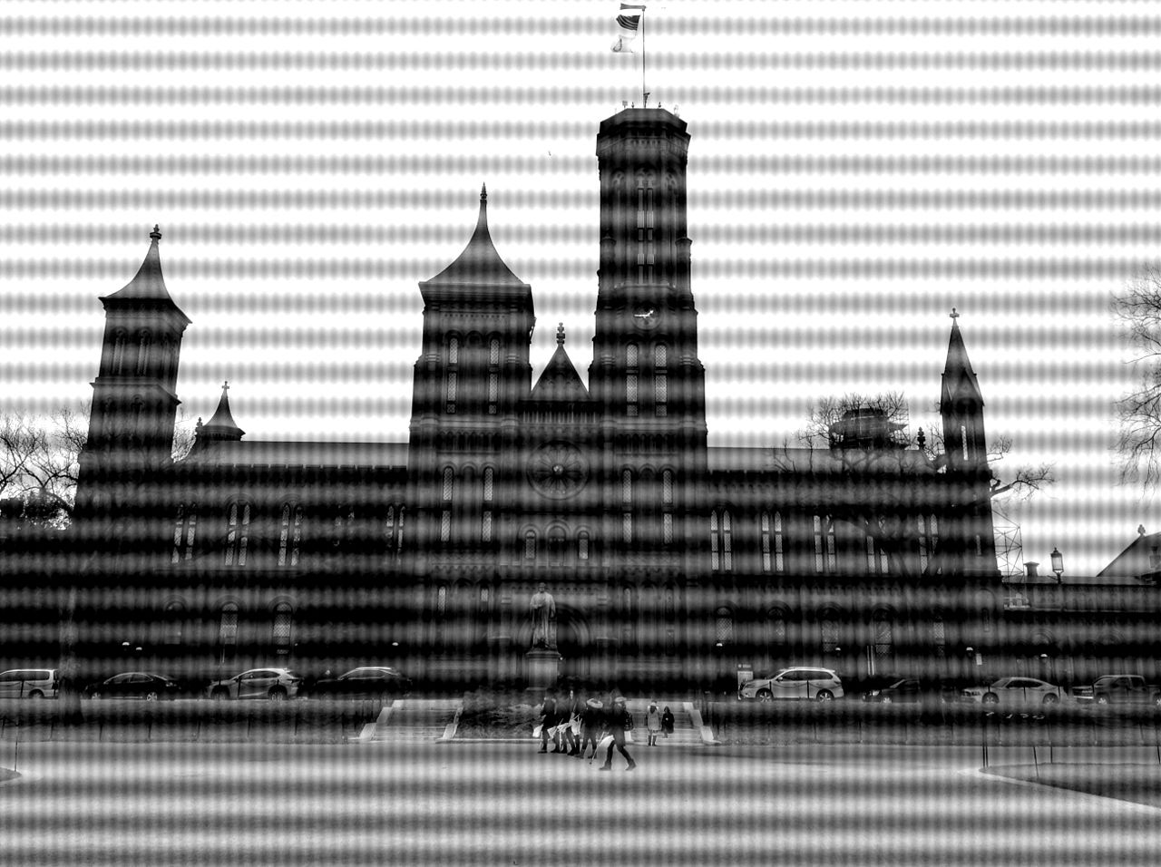
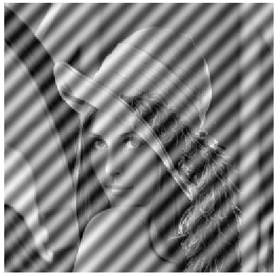
Derau Periodik

Slide 4
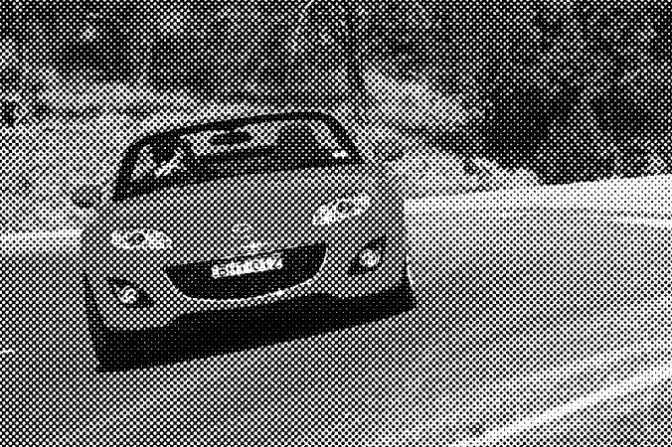
Citra dengan derau periodik lainnya

Slide 5
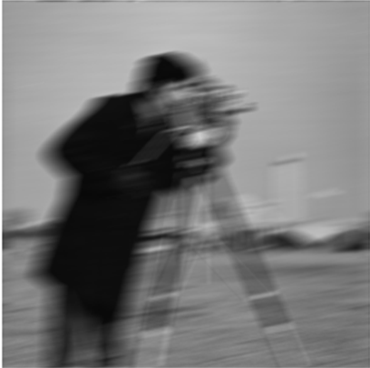
blurred image

Slide 6
Derau Periodik
Derau periodik dihasilkan dari interferensi elektrik atau elektomekanik selama proses akuisisi citra
Derau periodik akan tampak seperti pola yang berulang di dalam citra.
Derau periodik dapat dihampiri dengan gelombang sinusoida berbentuk:

Slide 7
Program Matlab untuk menambahkan derau periodik ke dalam citra
f = imread('cameraman.bmp');
s=size(f);
[x,y] = meshgrid(1:s(1),1:s(2));
p = 1+sin(x+y/1.5);
f_pn = (im2double(f)+p/2)/2;
imshow(f_pn), title ('Noisy image');
imwrite(f_pn, 'cameraman_noise2.bmp');

Slide 8
Reduksi Derau Periodik
Menggunakan beberapa macam penapis:
Bandreject filters
Bandpass filters
Notch filters

Slide 9
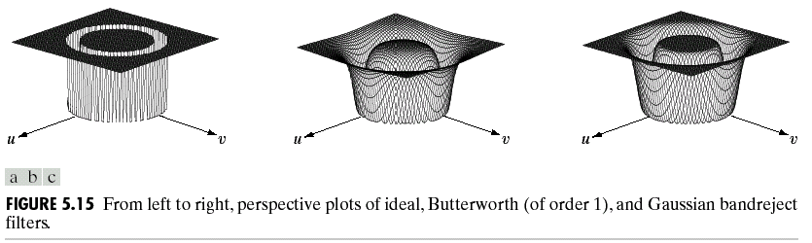
Bandreject Filters
Bandreject filter berguna bila lokasi umum derau dalam ranah frekuensi diketahui (hasil estimasi).
Bandraject filter akan memblokir frekuensi dalam rentang yang dipilih dan membiarkan frekuensi di luar rentang yang melewatinya.

Slide 10
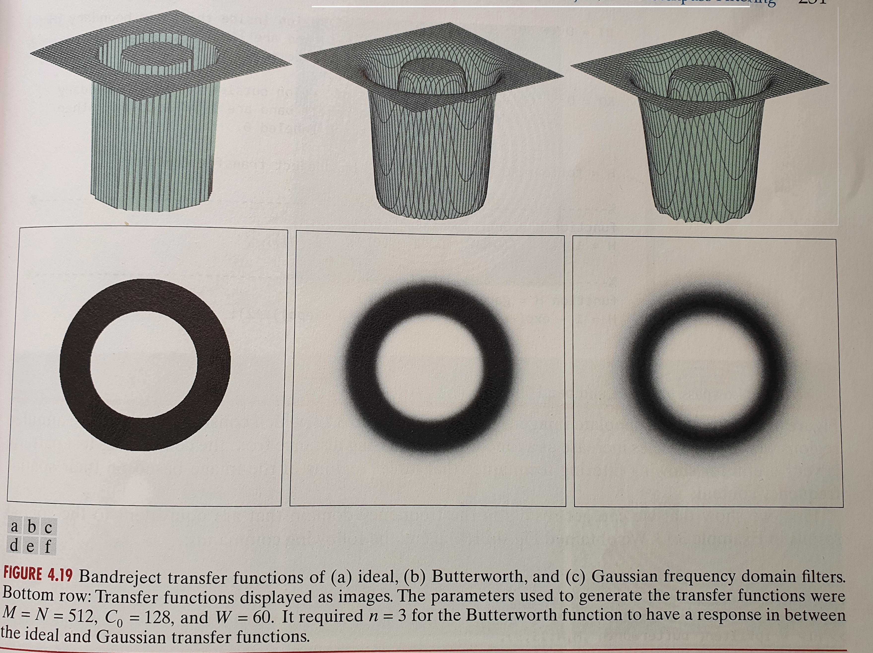

Slide 11

Ideal Bandreject Filter
Frekuensi di luar rentang yang diberikan dilewatkan tanpa redaman dan frekuensi di dalam rentang yang diberikan diblokir. Perilaku ini membuat ideal bandreject filter menjadi sangat tajam.
D₀
W
D(u,v) = jarak dari titik pusat persegipanjang frekuensi (M/2, N/2)
= [ (u – M/2)² + (v – N/2)² ]^{1/2}
W = lebar pita
D₀ = jari-jari pita (di dalam buku Gonzalez ditulis C₀)

Slide 12
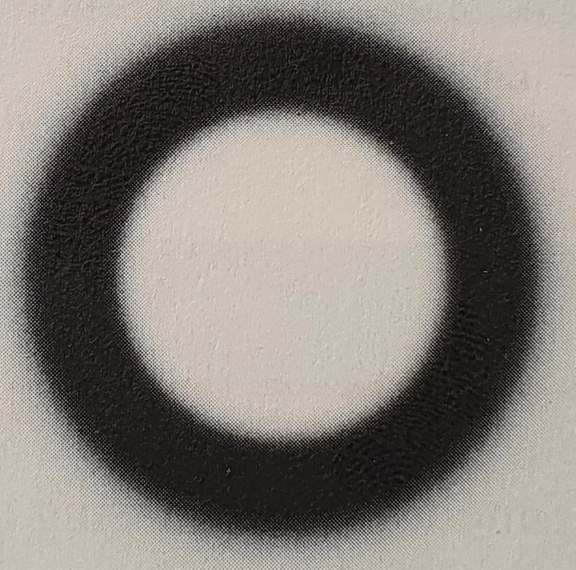

Butterworth Bandrreject Filter orde n
Dengan Butterworth bandreject filter, frekuensi di tengah pita sepenuhnya diblokir dan frekuensi di tepi pita dilemahkan. Filter Butterworth tidak memiliki diskontinuitas yang tajam antara frekuensi yang dilewatkan dan frekuensi yang difilter.
Gaussian Band-Reject Filter
Dengan jenis filter ini, transisi antara frekuensi tidak terfilter dan terfilter sangat mulus.
Catatan: Butterworth orde n rendah mendekati Gaussian, dan Butterworth orde tinggi mendekati Ideal.

Slide 13
Citra hasil rekonstruksi, G, diperoleh dengan mengalikan citra yang mengalami derau (dalam ranah frekuensi), F, dengan H:
G(u,v) = F(u,v)H(u,v)
Selanjutnya lakukan inverse Fourier Transform untuk memperoleh citra g(x,y) dalam ranah spasial

Slide 14
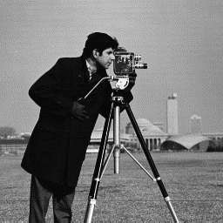
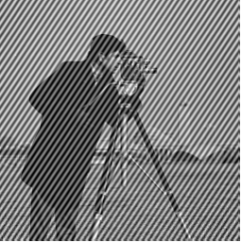
Contoh:
Original image
Citra cameraman dengan derau periodik

Slide 16
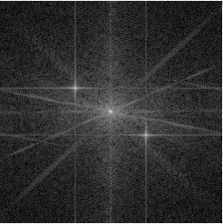
Titik-titik spikes pada posisi (156, 170) dan (102, 88), jarak ke titik pusat = 49
Jari-jari lingkaran band filter = 49
(C0 = 49, W = 5)

Slide 17
Program Matlab
% Bandreject filtering
f=imread('cameraman_noise2.bmp');
imshow(f);
[M,N] = size(f);
imshow(f);title('original image');
% Lakukan transformasi Fourier pada f(x, y)
% Display the Fourier Spectrum
f = im2double(f);
F = fft2(f);
F = fftshift(F); % move the origin of the transform to the center of the frequency rectangle
S2 = log(1+abs(F)); % use abs to compute the magnitude (handling imaginary) and use log to brighten display
figure, imshow(S2,[]); title('Fourier spectrum');

Slide 18
%Bangkitkan fungsi penapis H berukuran M x N, misalkan penapis
%yang digunakan adalah Butterworth Bandreject Filter orde n = 1
% Set up range of variables.
u = 0:(M-1);
v = 0:(N-1);
% Compute the indices for use in meshgrid
idx = find(u > M/2);
u(idx) = u(idx) - M;
idy = find(v > N/2);
v(idy) = v(idy) - N;
% Compute the meshgrid arrays
[V, U] = meshgrid(v, u);
D = sqrt(U.^2 + V.^2);
D0 = 49;
W = 5;
n = 1; H = 1./(1 + ((D*W)./(D.^2 - D0^2)).^(2*n));
H = fftshift(H);
figure;imshow(H);title('Butterworth Bandreject Filter orde n = 1');

Slide 19
%Kalikan F dengan H
G = H.*F;
%Ambil bagian real dari inverse FFT of G:
G = real(ifft2(G)); % apply the inverse, discrete Fourier transform
figure; imshow(G);title('Output image');

Slide 20
Hasil run program

Slide 21
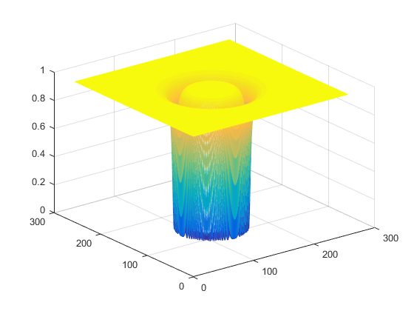

Slide 22
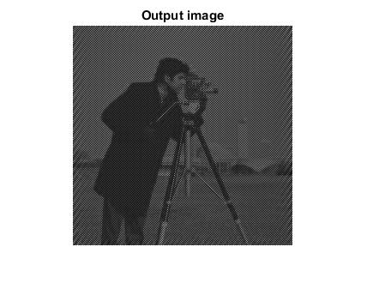

Slide 24
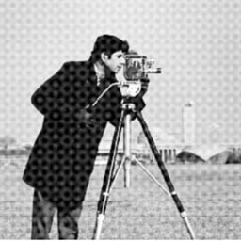
Contoh lainnya:
Original image
Citra cameraman dengan derau periodik

Slide 26
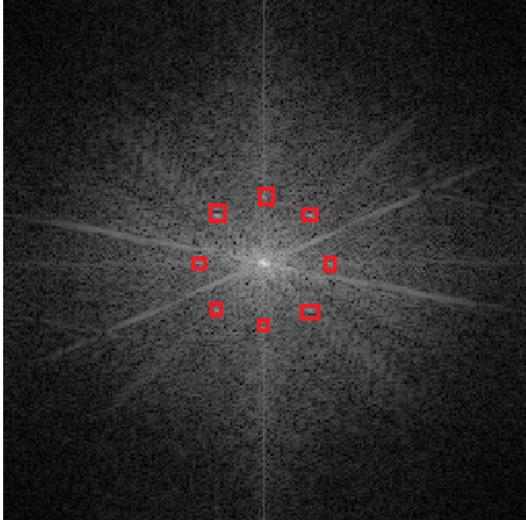
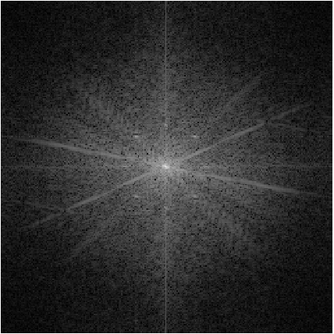
Titik-titik spikes
Perkiraaan jari-jari lingkaran band filter = 32
(C0 = 32, W = 6)

Slide 27
Hasil run program

Slide 28
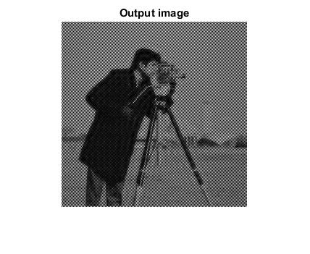

Slide 29
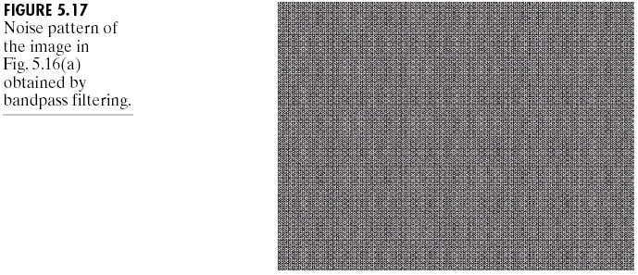
Bandpass Filter
Band-Pass Filters
  Operasinya berlawanan dengan band-reject fiter

Slide 30
Contoh kode program dengan bandpass filter:
function filtered_image = gaussianbpf(I,d0,d1)
% Butterworth Bandpass Filter
% This simple function was written for my Digital Image Processing course
% at Eastern Mediterranean University taught by
% Assoc. Prof. Dr. Hasan Demirel
% for the 2010-2011 Spring Semester
% for the complete report:
% http://www.scribd.com/doc/51981950/HW4-Frequency-Domain-Bandpass-Filtering
%
% Written By:
% Leonardo O. Iheme (leonardo.iheme@cc.emu.edu.tr)
% 24th of March 2011
%
% I = The input grey scale image
% d0 = Lower cut off frequency
% d1 = Higher cut off frequency
%
% The function makes use of the simple principle that a bandpass filter
% can be obtained by multiplying a lowpass filter with a highpass filter
% where the lowpass filter has a higher cut off frquency than the high pass filter.

Slide 31
%
% Usage GAUSSIANBPF(I,DO,D1)
% Example
% ima = imread('grass.jpg');
% ima = rgb2gray(ima);
% filtered_image = gaussianbpf(ima,30,120);
% Gaussian Bandpass Filter
f = double(I);
[nx ny] = size(f);
f = uint8(f);
fftI = fft2(f,2*nx-1,2*ny-1);
fftI = fftshift(fftI);
subplot(2,2,1)
imshow(f,[]);
title('Original Image')
subplot(2,2,2)
fftshow(fftI,'log')
title('Fourier Spectrum of Image')
% Initialize filter.
filter1 = ones(2*nx-1,2*ny-1);
filter2 = ones(2*nx-1,2*ny-1);
filter3 = ones(2*nx-1,2*ny-1);
Sumber: https://www.mathworks.com/matlabcentral/fileexchange/30947-gaussian-bandpass-filter-for-image-processing

Slide 32
for i = 1:2*nx-1
for j =1:2*ny-1
dist = ((i-(nx+1))^2 + (j-(ny+1))^2)^.5;
% Use Gaussian filter.
filter1(i,j) = exp(-dist^2/(2*d1^2));
filter2(i,j) = exp(-dist^2/(2*d0^2));
filter3(i,j) = 1.0 - filter2(i,j);
filter3(i,j) = filter1(i,j).*filter3(i,j);
end
end
% Update image with passed frequencies
filtered_image = fftI + filter3.*fftI;
subplot(2,2,3)
fftshow(filter3,'log')
title('Frequency Domain Filter Function Image')
filtered_image = ifftshift(filtered_image);
filtered_image = ifft2(filtered_image,2*nx-1,2*ny-1);
filtered_image = real(filtered_image(1:nx,1:ny));
filtered_image = uint8(filtered_image);
subplot(2,2,4)
imshow(filtered_image,[])
title('Bandpass Filtered Image')

Slide 33
function fftshow(f,type)
% Usage: FFTSHOW(F,TYPE)
%
% Displays the fft matrix F using imshow, where TYPE must be one of
% 'abs' or 'log'. If TYPE='abs', then then abs(f) is displayed; if
% TYPE='log' then log(1+abs(f)) is displayed. If TYPE is omitted, then
% 'log' is chosen as a default.
%
% Example:
% c=imread('cameraman.tif');
% cf=fftshift(fft2(c));
% fftshow(cf,'abs')
%
if nargin<2,
type='log';
end
if (type=='log’)
fl = log(1+abs(f));
fm = max(fl(:));
imshow(im2uint8(fl/fm))
elseif (type=='abs’)
fa=abs(f);
fm=max(fa(:));
imshow(fa/fm)
else
error('TYPE must be abs or log.');
end;

Slide 35
Notch Filters
Notch Filters
  Bertujuan untuk menolak (atau melewatkan) frekuensi pada baris dan kolom yang “spikes”.
  Perlu diperkirakan di bagian mana lokasi frrekuensi yang spikes
  Biasanya muncul berpasangan secara simetris terhadap titik asal (titik tengah persegi panjang)
  Jika”menolak” maka disebut notch reject filter, jika “melewatkan” maka disebut notch pass filter.

Slide 36
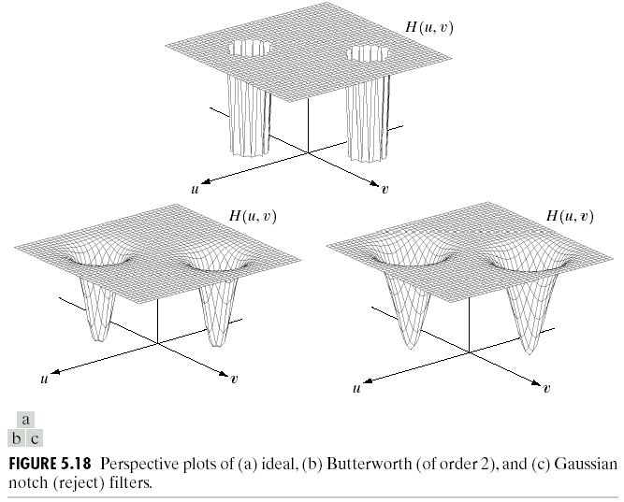
Ideal
Gaussian
Butterworth

Slide 37
Contoh:
Frekuensi yang mengalami derau
ditentukan secara manual, kira-kira pada kolom 115-125,
dan pada baris 12-22, 37-47, 96-106, 216-226, 274-284, 298-308.

Slide 38
Program Matlab (Sumber: https://www.mathworks.com )
I = imread('india.bmp'); % Baca citra
imshow(I);
% Terapkan Fourier Transform
F = fft2(double(I));
F1 = fftshift(F); % Pusatkan FFT
% Tampilkan magnitute spektrum Fourier
F2 = F1;
F2 = abs(F2); % Get the magnitude
F2 = log(F2+1); % Use log
figure, imagesc(100*F2); colormap(gray);
title('magnitude spectrum');

Slide 39
% Notch flter, Buang frekuensi yang mengganggu, set jadi 0
for j = 115:125
for i = 96:106
F1(i,j) = 0;
end
for i = 216:226
F1(i,j) = 0;
end
for i = 274:284
F1(i,j) = 0;
end
for i = 298:308
F1(i,j) = 0;
end
for i = 12:22
F1(i,j) = 0;
end
for i = 37:47
F1(i,j) = 0;
end
end
%Kembalikan ke ranah spasial
J = real(ifft2(ifftshift(F1)));
figure, imshow(J,[]);
Hasil penapisan frekuensi derau:

Slide 40
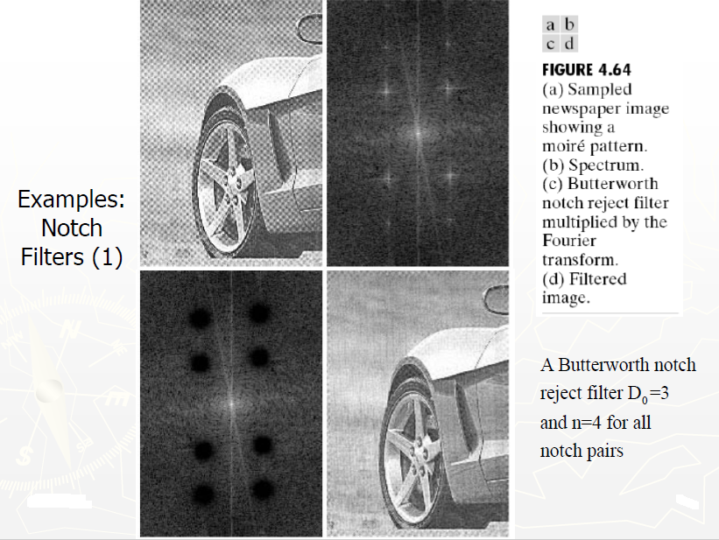

Slide 41
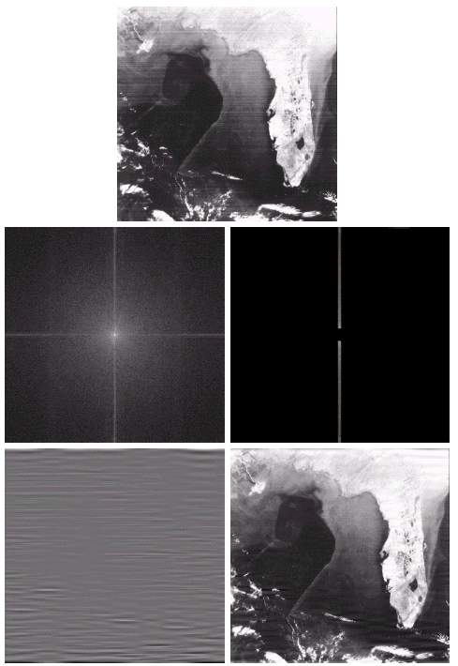
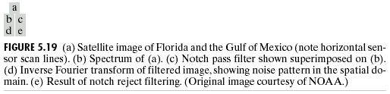
Notch pass filter
Horizontal lines of the noise pattern I can be seen

Slide 42
Horizontal
Scan lines
Notch
pass
FFT
Notch
reject

Slide 43
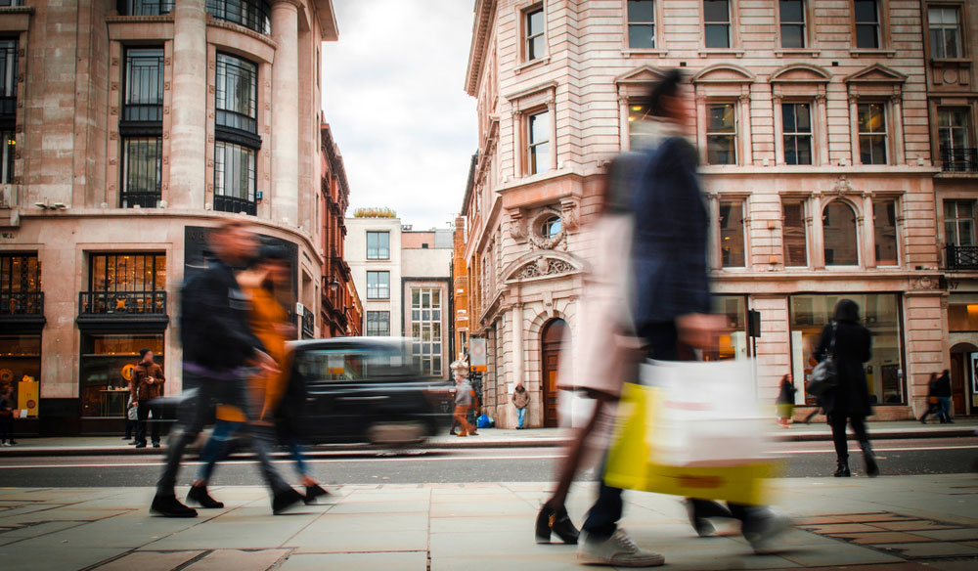
Motion Blur
Derau motion blur disebabkan oleh kamera yang bergerak atau objek yang bergerak

Slide 44
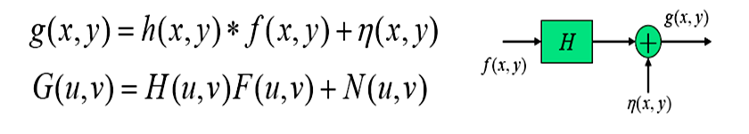
Misalkan H(u,v) adalah fungsi yang menyebabkan citra mengalami degradasi motion blur.
Misalkan H adalah fungsi motion linier uniform. Gerakan dalam arah x dan dalam arah y adalah x₀(t)=at/T dan y₀(t)=bt/T. Misalkan akibat motion blur pixel-pixel citra sudah berpindah sejauh a dalam arah x dan b dalam arah y, maka

Slide 45
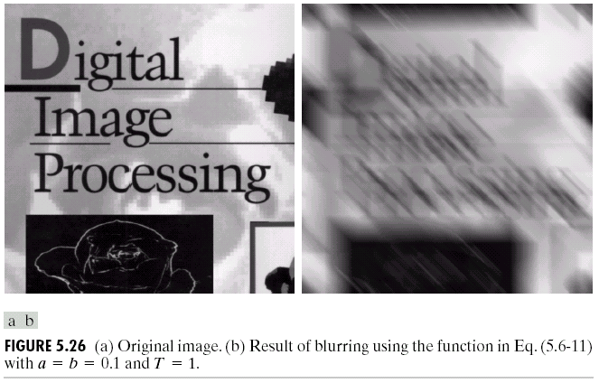

Slide 46
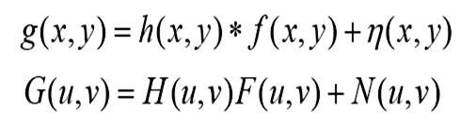
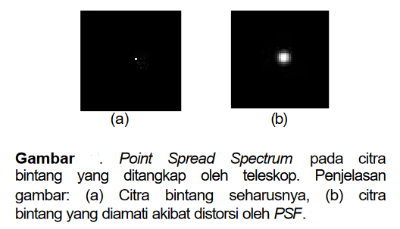
Fungsi degradasi H di dalam persamaan
kadang-kadang dinamakan juga point spread spectrum (PSF)
Contoh: citra bintang seharusnya tampak seperti pixel tunggal, tetapi yang tertangkap oleh kamera teleskop adalah citra yang yang diamati menyebar pada beberapa pixel,

Slide 47
Jadi, citra terdegradasi dapat ditulis sebagai:
Citra terdegradasi = citra asli * PSF + derau aditif
Sehingga, pekerjaan mendasar pada proses deblurring adalah dekonvolusi citra motion blur dengan PSF.
Dekonvolusi adalah proses yang membalikkan efek konvolusi.
Kualitas citra hasil deblurring terutama ditentukan oleh pengetahuan tentang PSF.

Slide 48
Program Matlab untuk menghasilkan efek motion blur
I = imread('camera.bmp');
% the linear motion of a camera by 20 pixels, with an angle of 45 degrees
% in a counterclockwise direction. Default len = 9 and degree = 0
H = fspecial('motion', 20, 45);
MotionBlur = imfilter(I,H,'replicate');
imshow(MotionBlur);

Slide 49
Bedakan motion blur dengan blur biasa (misalnya yang dihasilkan oleh penapis gaussian):
I = imread('camera.bmp');
H = fspecial('gaussian', 9, 5); %Penapis gaussian 9x9, standard deviasi=2
Blur = imfilter(I,H,'replicate');
imshow(Blur);

Slide 50
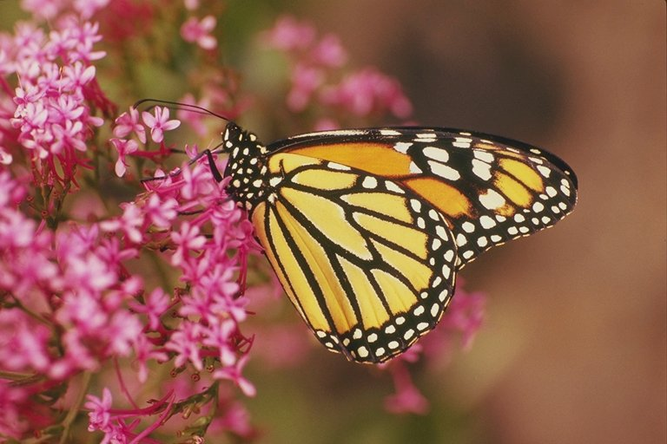
I = imread('monarch.jpg');
% the linear motion of a camera by len = 30 pixels and tetha = 50 degrees
% in a counterclockwise direction. Deafult len = 9 and tetha = 0
H = fspecial('motion', 30, 50);
MotionBlur = imfilter(I,H,'replicate');
imshow(MotionBlur);

Slide 51


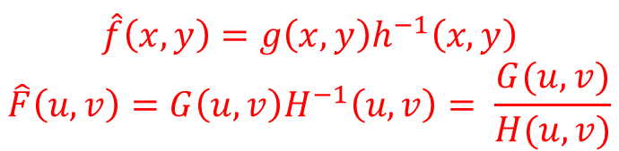
Inverse Filtering
Misalkan tidak terdapat derau aditif, maka citra degradasi dapat digambarkan sebagai g(x, y) = f (x, y) * h(x, y).
Dalam ranah frekuensi, maka
Estimasi
citra semula
$$\hat{f}\left(x,y\right)=g\left(x,y\right)h^{−1}\left(x,y\right)$$
$$\hat{F}\left(u,v\right)=G\left(u,v\right)H^{−1}\left(u,v\right)= \frac{G(u,v)}{H(u,v)}$$
Metode ini dinamakan inverse filtering atau dekonvolusi

Slide 52

Jika terdapat derau aditif, maka g(x, y) = f (x, y) * h(x, y) + n(x,y), sehingga
Masalah: jika H = 0 atau nilai yang sangat kecil
Masalah:
Nilai H(u, v) yang kecil dapat menyebabkan overflow.
Jika derau aditif dilibatkan, maka ia akan mendominasi
Solusi:
Lakukan pembagian hanya pada bagian terbatas bidang (u, v) sejauh radius tertentu dari titik asal.

Slide 53
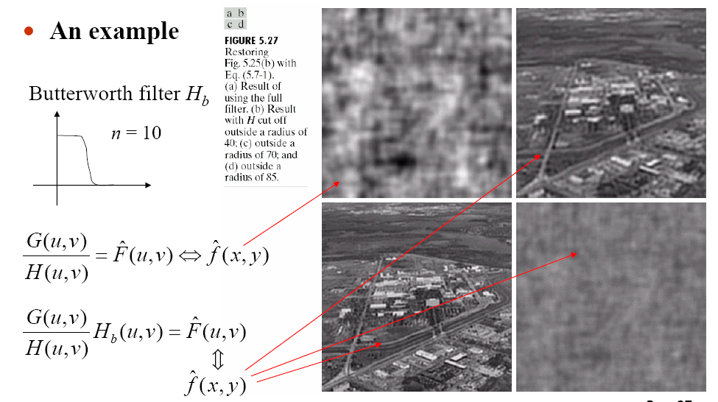
Inverse filtering
Fungsi degradasi
Memotong nilai-nilai ratio di luar radius 40, 70,85.

Slide 54
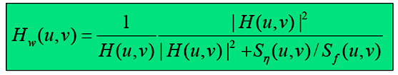
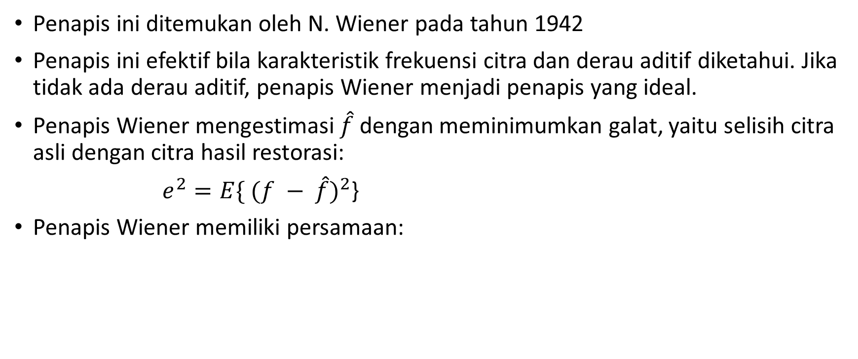
Penapis Wiener
Penapis ini ditemukan oleh N. Wiener pada tahun 1942
Penapis ini efektif bila karakteristik frekuensi citra dan derau aditif diketahui. Jika tidak ada derau aditif, penapis Wiener menjadi penapis yang ideal.
Penapis Wiener mengestimasi $\hat{f}$ dengan meminimumkan galat, yaitu selisih citra asli dengan citra hasil restorasi:
$e^{2}=E\{ {(f − \hat{f})}^{2}$}
Penapis Wiener memiliki persamaan:
H(u,v) = fungsi degradasi
|H(u,v)|² = H*(u,v)H(u,v)
H*(u,v) = complex conjugate dari H(u,v)
S_{n}(u,v) = power spectrum dari derau
S_{f}(u,v) = power spectrum dari citra degradasi

Slide 55



Jika derau aditif tidak ada (N(u,v) = 0), maka
Jika S_{n}(u,v) dan/atau S_{f}(u,v) tidak diketahui, maka
Dengan penapis Wiener, citra restorasi dapat diperoleh dengan mengalikan penapis tersebut dengan citra degradasi:
Nilai K dapat di-adjust secara intraktif

Slide 56
Program Matlab untuk deblurring dengan Wiener Filter (deconvwnr)
J = deconvwnr(I,PSF,NSR)
PSF is the point-spread function with which I was convolved. NSR is the noise-to-signal power ratio of the additive noise. NSR can be a scalar or a spectral-domain array of the same size as I. Specifying 0 for the NSR is equivalent to creating an ideal inverse filter. (Sumber: Matlab)
% Baca citra
I = imread('cameraman.bmp’);
imshow(I);
% Kaburkan citra dengan motion blur
LEN = 20; THETA = 30;
PSF = fspecial('motion', LEN, THETA);
blurred = imfilter(I, PSF, 'conv', 'circular’);
figure, imshow(blurred);
title('Blurred Image');
% Restorasi citra dengan penapis Wiener
wnr1 = deconvwnr(blurred, PSF, 0); %NSR = 0, tidak ada noise aditif
figure, imshow(wnr1); title('Restored Image’);
% Hitung selisih antara citra asli dengan citra hasil restorasi
figure; imshow(imabsdiff(I, blurred));
title('Perbedaan citra asli dengan citra restorasi')

Slide 57
Hasil run program:

Slide 58
Jika ada tambahan noise pada citra blur:
I = im2double(imread('cameraman.bmp'));
imshow(I);
% Kaburkan citra dengan motion blur
LEN = 21; THETA = 11;
PSF = fspecial('motion', LEN, THETA);
blurred = imfilter(I, PSF, 'conv', 'circular’);
% Tambahkan derau aditif yaitu derau gaussian
noise_mean = 0;
noise_var = 0.0001;
blurred_noisy = imnoise(blurred, 'gaussian', noise_mean, noise_var);
figure, imshow(blurred_noisy);
title('Blurred Image with noise');
% Restorasi dengan asumsi tanpa ada noise aditif.
estimated_nsr = 0;
wnr2 = deconvwnr(blurred_noisy, PSF, estimated_nsr);
figure, imshow(wnr2)
title('Restoration of Blurred, Noisy Image Using NSR = 0')
% Restorasi dengan asumsi ada derau aditif, estimasi the noise-to-signal-power ratio.
estimated_nsr = noise_var / var(I(:));
wnr3 = deconvwnr(blurred_noisy, PSF, estimated_nsr);
figure, imshow(wnr3)
title('Restoration of Blurred, Noisy Image Using Estimated NSR');

Slide 60
Program deblurring untuk citra berwarna
I = imread('peppers512.bmp'); % baca citra
figure; imshow(I); title('Citra Lada asli');
% Kaburkan citra dengan motion blur
LEN = 20; % Panjang blur (satuan: pixel
TETHA = 45; % sudut blur (satuan: derajat)
PSF = fspecial('motion', LEN, TETHA);
Blurred = imfilter(I, PSF, 'circular', 'conv');
figure; imshow(Blurred); title('Citra terdegradasi (motion blur)')
% Restorasi citra dengan penapis Wiener
wnr1 = deconvwnr(Blurred, PSF);
figure; imshow(wnr1);
title('Citra hasil restorasi');
% Hitung selisih antara citra asli dengan citra hasil restorasi
figure; imshow(imabsdiff(I, Blurred));
title('Perbedaan citra asli dengan citra restorasi')

Slide 62
Algoritma Lucky-Richardson
Algoritma Lucy-Richardson (L-R) adalah algoritma restorasi iteratif yang dikembangkan secara independen oleh Richardson (1972) dan Lucy (1974).
Algoritma ini efektif jika kita mengetahui PSF tetapi hanya mengetahui sedikit mengenai derau aditif pada citra.
Algoritma L-R pada mulanya digunakan untuk merestorasi citra astonomi, sebelum akhirnya digunakan juga secara luas untuk merestorasi sembarang citra yang mengalami kekaburan.

Slide 63
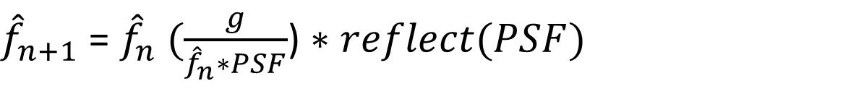
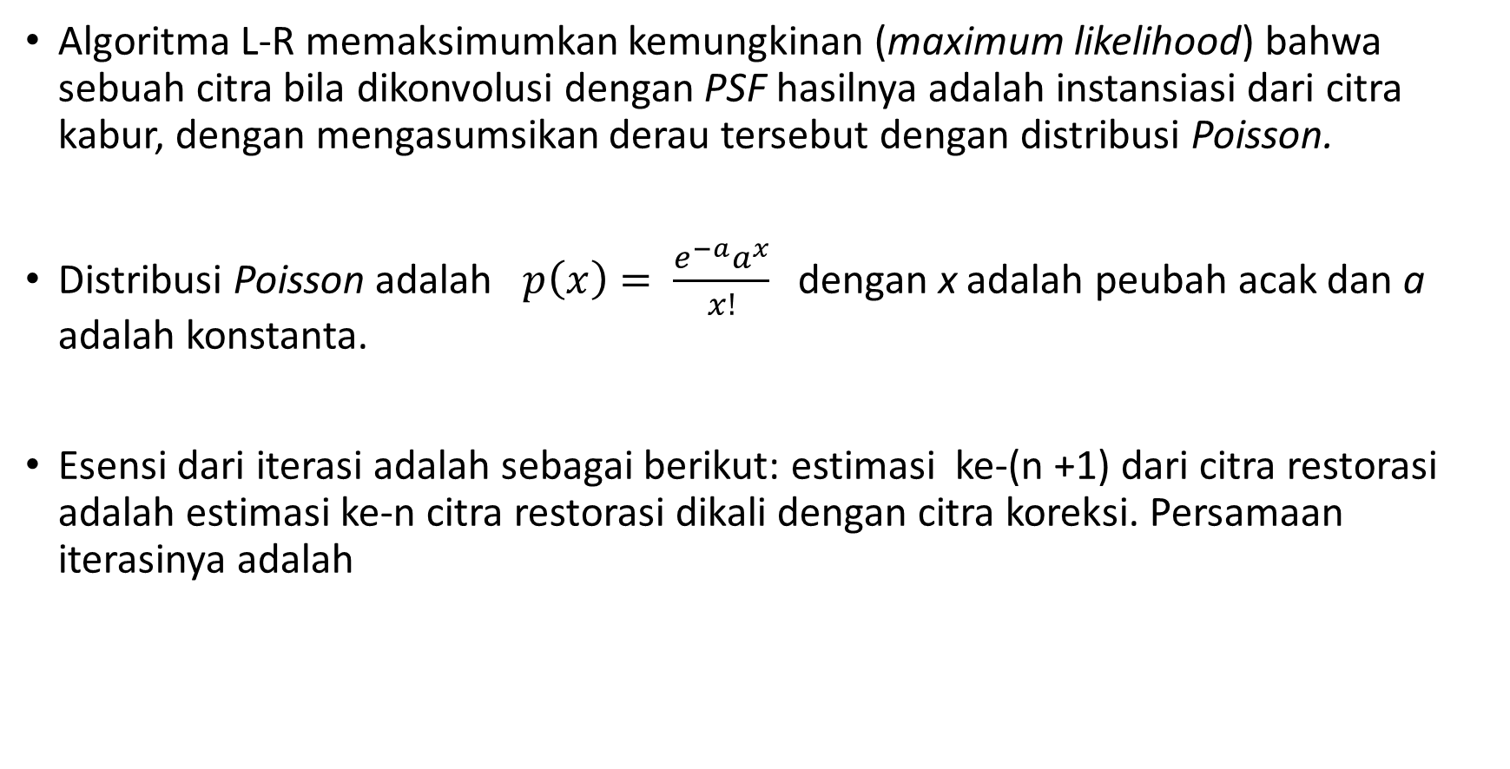
Algoritma L-R memaksimumkan kemungkinan (maximum likelihood) bahwa sebuah citra bila dikonvolusi dengan PSF hasilnya adalah instansiasi dari citra kabur, dengan mengasumsikan derau tersebut dengan distribusi Poisson.
Distribusi Poisson adalah $p\left(x\right)= \frac{e^{−a}a^{x}}{x!}$ dengan x adalah peubah acak dan a adalah konstanta.
Esensi dari iterasi adalah sebagai berikut: estimasi ke-(n +1) dari citra restorasi adalah estimasi ke-n citra restorasi dikali dengan citra koreksi. Persamaan iterasinya adalah
${\hat{f}}_{n+1}$ = ${\hat{f}}_{n} (\frac{g}{{\hat{f}}_{n}∗PSF}$) $∗reflect(PSF)$

Slide 64
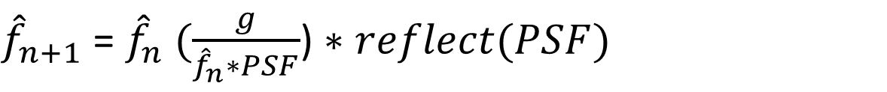
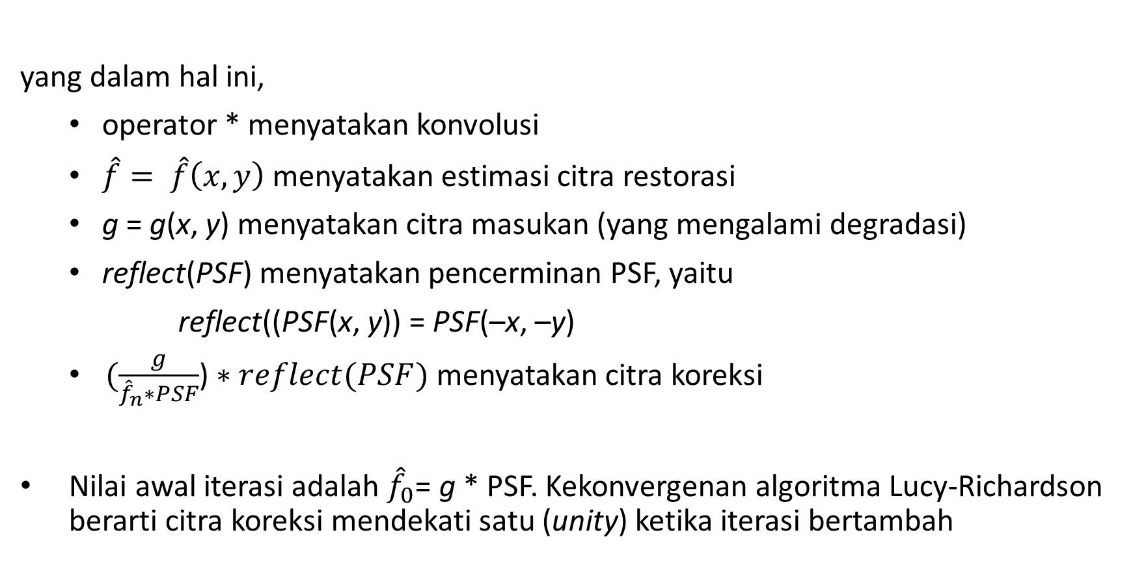
${\hat{f}}_{n+1}$ = ${\hat{f}}_{n} (\frac{g}{{\hat{f}}_{n}∗PSF}$) $∗reflect(PSF)$
yang dalam hal ini,
operator * menyatakan konvolusi
$\hat{f}= \hat{f}\left(x,y\right)$ menyatakan estimasi citra restorasi
g = g(x, y) menyatakan citra masukan (yang mengalami degradasi)
reflect(PSF) menyatakan pencerminan PSF, yaitu
reflect((PSF(x, y)) = PSF(–x, –y)
$(\frac{g}{{\hat{f}}_{n}∗PSF}$) $∗reflect(PSF)$ menyatakan citra koreksi
Nilai awal iterasi adalah ${\hat{f}}_{0}$= g * PSF. Kekonvergenan algoritma Lucy-Richardson berarti citra koreksi mendekati satu (unity) ketika iterasi bertambah

Slide 65
Program Matlab deblurring menggunakan algoritma Lucky-Richardson dengan berbagai jumlah iterasi
%baca citra
I = imread('peppers512.bmp');
figure; imshow(I); title('Citra Lada asli');
% Motion-blur kan citra
LEN = 30; % Panjang blur (satuan: pixel)
TETHA = 10; % sudut blur (satuan: derajat)
PSF = fspecial('motion', LEN, TETHA);
Blurred = imfilter(I, PSF, 'circular', 'conv');
figure; imshow(Blurred); title('Citra terdegradasi (motion blur)')
% Restorasi dengan L-R, jumlah iterasi = 5
luc1 = deconvlucy(Blurred, PSF, 5);
figure; imshow(luc1); title('Citra lada terestorasi, jumlah iterasi = 5');

Slide 66
% Restorasi dengan L-R, jumlah iterasi = 10
luc1 = deconvlucy(Blurred, PSF, 10);
figure; imshow(luc1); title('Citra lada terestorasi, jumlah iterasi = 10');
% Restorasi dengan L-R, jumlah iterasi = 15
luc1 = deconvlucy(Blurred, PSF, 15);
figure; imshow(luc1); title('Citra lada terestorasi, jumlah iterasi = 15');
% Restorasi dengan L-R, jumlah iterasi = 20
luc1 = deconvlucy(Blurred, PSF, 20);
figure; imshow(luc1); title('Citra lada terestorasi, jumlah iterasi = 20');
Hasil run program (setelah slide ini)

Slide 69
Kelemahan algoritma L-R adalah pada jumlah iterasi yang tinggi (seperti diperlihatkan pada gambar dengan jumlah iterasi = 20) dapat memunculkan noda-noda baru yang tidak terdapat pada citra aslinya.
Noda ini disebut artifact. Artifact merupakan hasil pengerasan (noise amplification) yang meningkat dengan bertambahnya iterasi. Artifact tidak terdapat pada citra restorasi hasil penapisan Wiener
Ini adalah persoalan umum pada semua teknik maximumlikelihood (termasuk algoritma Lucy-Richardson), yang mencoba mencocokkan data sedekat mungkin dengan citra aslinya.
Cara yang praktis untuk membatasi pengerasan derau adalah menghentikan iterasi bila citra restorasi muncul dengan derau yang terlalu banyak.

Slide 70
TAMAT

